Slide 1

Công nghệ 10
Thiết kế và công nghệ
Chủ đề 4:
Vẽ kĩ thuật ứng dụng
Bài 18. Dự án:
Ngôi nhà của em

Slide 2



Slide 3

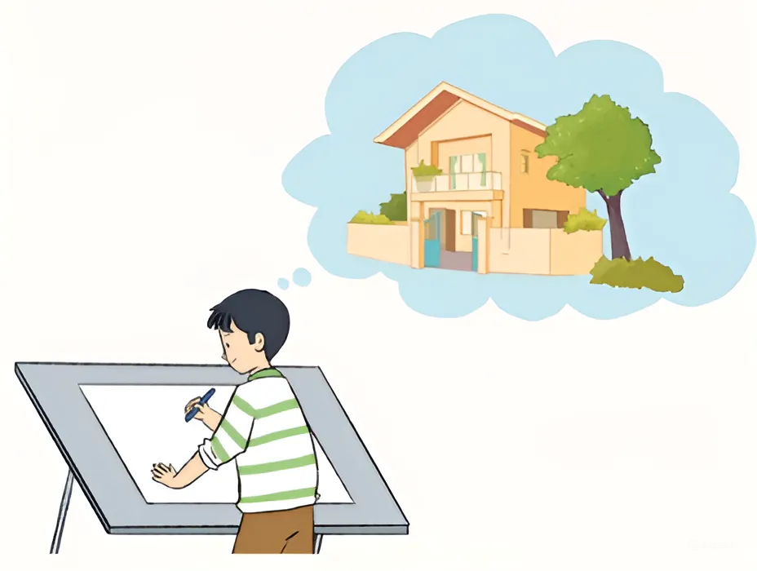
Sau khi học bài bản vẽ xây dựng, em đã học được những điều gì?
Em có tự tin để thiết kế cho mình một bản vẽ về ngôi nhà mơ ước của mình không?

Slide 4


Slide 5


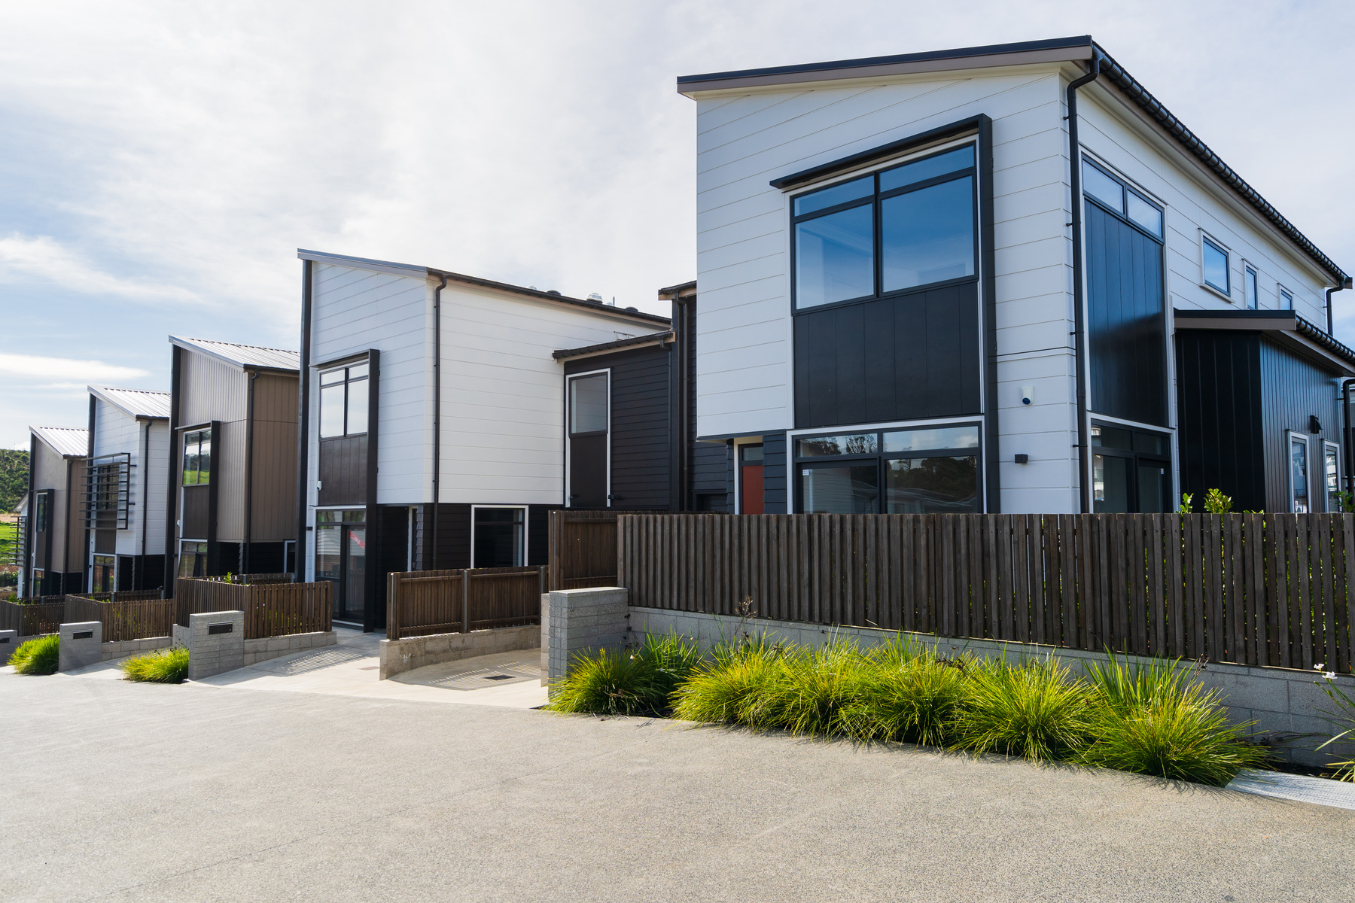

I. NHIỆM VỤ VÀ YÊU CẦU
Em có những mong muốn gì khi được tự mình thiết kế một ngôi nhà theo ý muốn của riêng mình?
Để lập được bản vẽ mặt bằng nhà cần chú ý những điểm gì?
Căn cứ vào những yếu tố nào để thiết kế được một ngôi nhà?

Slide 6
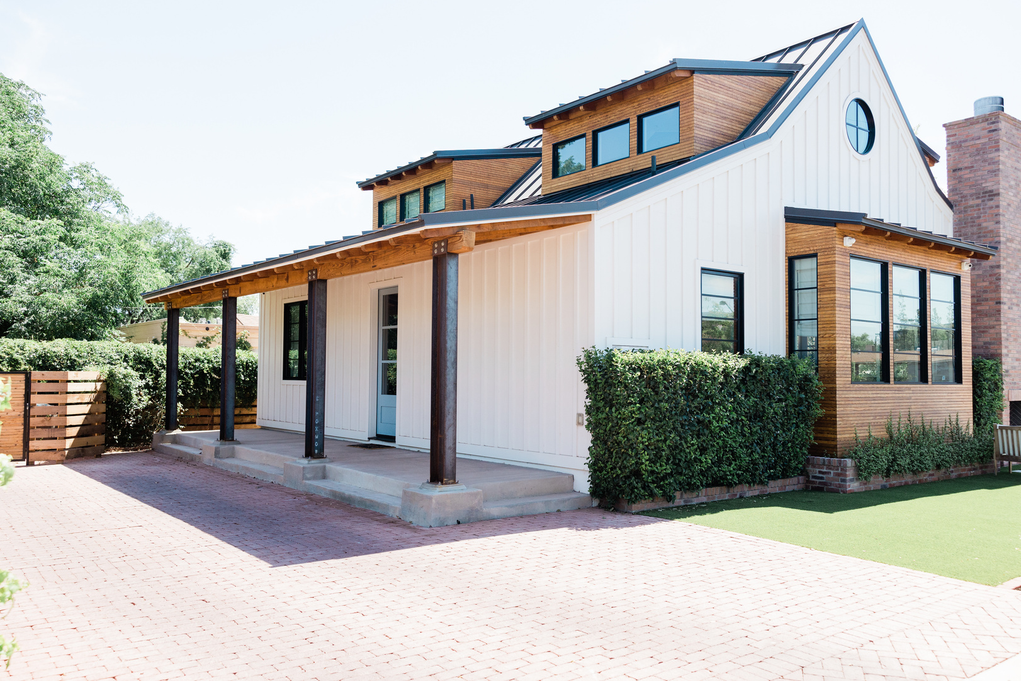
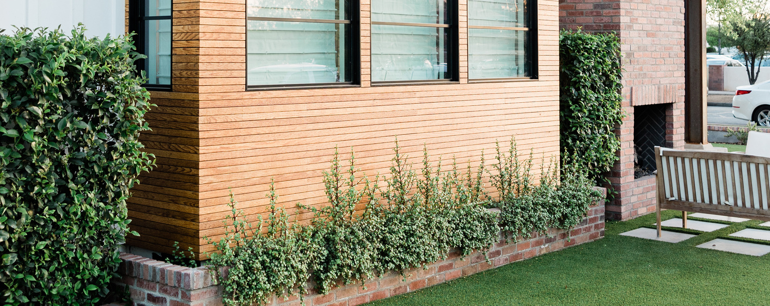
Xây dựng ý tưởng và lập bản vẽ cho ngồi nhà theo mong muốn.
Nhiệm vụ
Yêu cầu
Sử dụng đúng các tiêu chuẩn, kí hiệu về trình bày bản vẽ xây dựng.
Các phòng hợp lí, đủ để sinh hoạt cho các thành viên trong gia đình.
Thẩm mĩ, phù hợp với văn hóa địa phương và xu hướng hiện đại.

Slide 7
II. TIẾN TRÌNH THỰC HIỆN DỰ ÁN
Lên ý tưởng thiết kế ngôi nhà
Xác định số lượng, diện tích của từng phòng và các vật dụng sẽ bài trí trong phòng
Xác định kích thước các phòng
Lập bản vẽ mặt bằng của ngôi nhà

Slide 8
1. Lên ý tưởng thiết kế ngôi nhà em mong muốn
Đọc nội dung các câu hỏi trong mục I, điền các kết quả lựa chọn vào bảng.
Số lượng thành viên trong gia đình | ?
Kiểu nhà ở em thích | ?
Số tầng em muốn xây | ?
Diện tích ngôi nhà em mong muốn | ?

Slide 9
2. Xác định số lượng, diện tích của từng phòng và các vật dụng sẽ bài trí trong phòng
 | Phòng khách | Phòng bếp và phòng ăn | Phòng ngủ | Phòng vệ sinh | Cầu thang (nếu là nhà 2 tầng) | Phòng công năng khác
Số lượng
Diện tích
Các thiết bị, đồ dùng

Slide 10
3. Xác định kích thước các phòng
 | Phòng khách | Phòng bếp, phòng ăn | Phòng ngủ | Phòng vệ sinh | Cầu thang (nếu nhà là nhà 2 tầng) | Phòng công năng khác
Kích thước (dài, rộng) | ? | ? | ? | ?

Slide 11
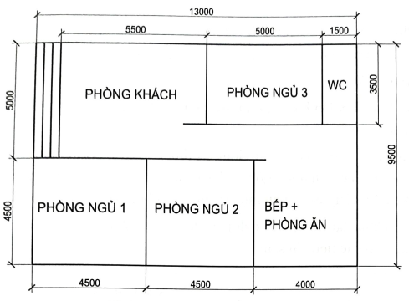
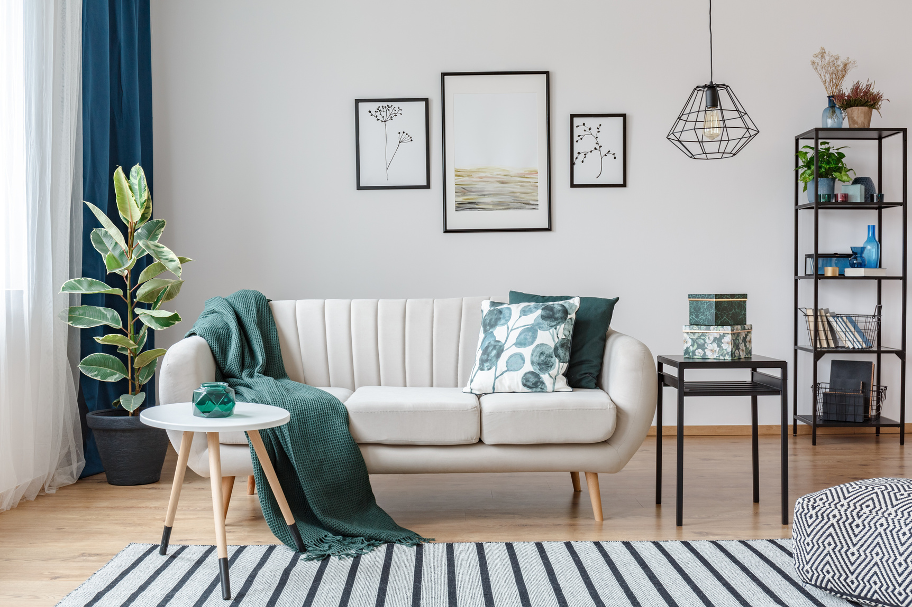
4. Lập bản vẽ mặt bằng của ngôi nhà
Đọc lại các bước lập bản vẽ mặt bằng nhà trong SGK
Lựa chọn tỉ lệ bản vẽ (1:100)
Từ kích thước các phòng, dựng sơ bộ mặt bằng xây dựng như sau:
Từ mặt bằng sơ bộ, tiến hành vẽ mặt bằng nhà theo các bước trình bày trên hình 16.4 sgk.
Bài trí đồ dùng vật dụng trong các phòng, ghi kích thước.

Slide 12
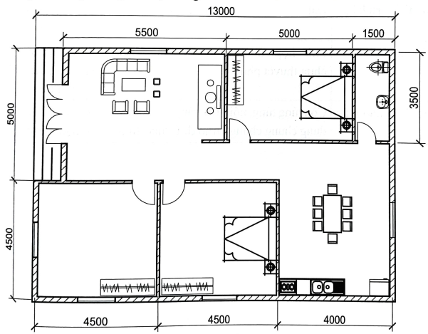
Gợi ý mẫu bản vẽ mặt bằng sau khi thiết kế hoàn chỉnh:

Slide 13
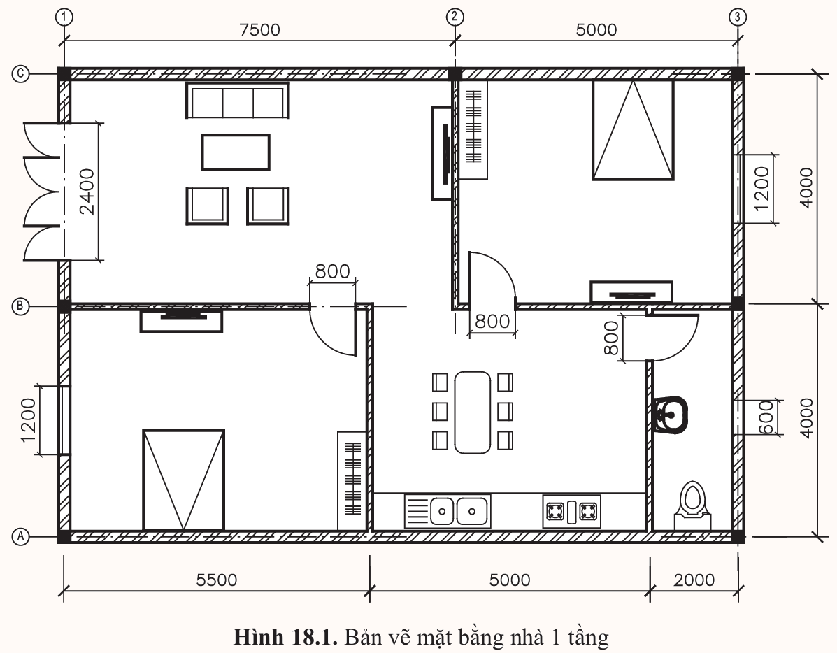
Một số bản vẽ mặt bằng tham khảo

Slide 14
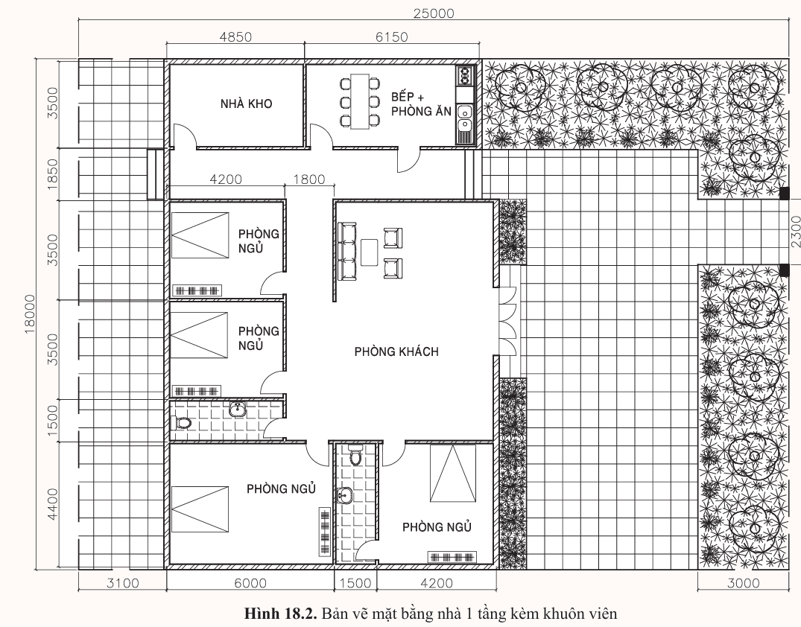
Một số bản vẽ mặt bằng tham khảo

Slide 15
III. BÁO CÁO VÀ ĐÁNH GIÁ
Tiêu chí đánh giá | Mức đánh giá
 | Trung bình | Khá | Tốt
Nội dung dự án | Đáp ứng yêu cầu | Đáp ứng yêu cầu, có ý tưởng mới | Đáp ứng yêu cầu, sáng tạo trong tư duy và thực hiện
Hình thức trình bày | Đạt | Đạt, có logic | Đẹp, khoa học, có tính thẩm mĩ cao
Nội dung báo cáo | Phù hợp nhưng chưa thuyết phục | Phù hợp, thuyết phục | Phù hợp, sáng tạo, sử dụng thêm nhiều tư liệu bổ sung
Trao đổi, thảo luận | Còn lúng túng, nội dung chung chung | Rõ tàng, tự tin khi trao đổi, thảo luận | Rõ ràng, logic, có tính thuyết phục cao

Slide 16


Slide 17



Hoàn thiện
bản vẽ thiết kế
ngôi nhà của em.
Hệ thống lại kiến thức đã học để ôn tập chủ đề 4.

Slide 18



Like fanpage Hoc10 - Học 1 biết 10 để nhận thêm nhiều tài liệu giảng dạy
theo đường link:
Hoc10 – Học 1 biết 10
Hoặc truy cập qua QR code

